Slide 1
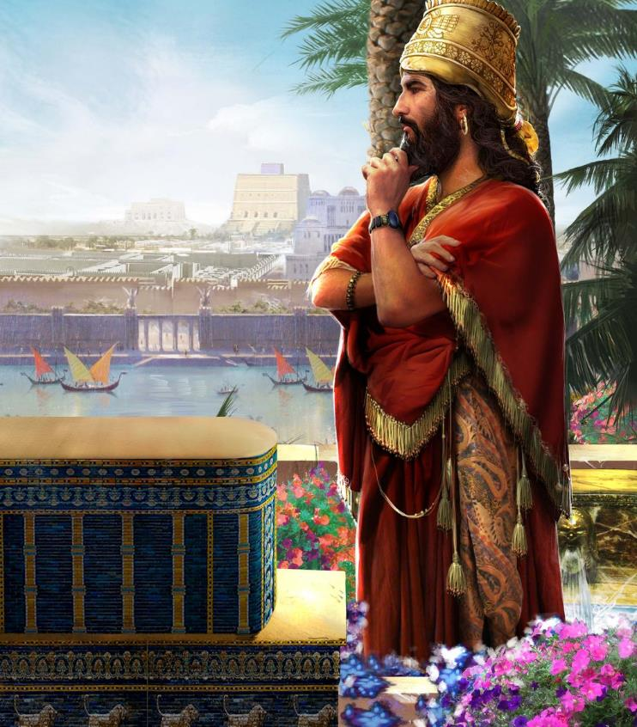
２０２１年２月６日
第６課
神を演じる

Slide 2
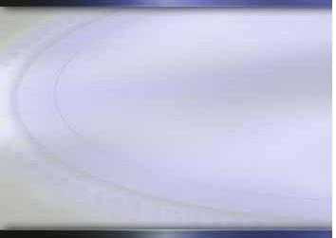
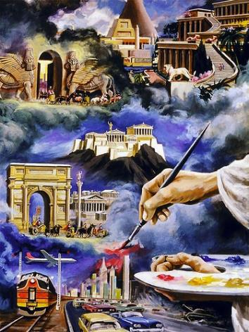
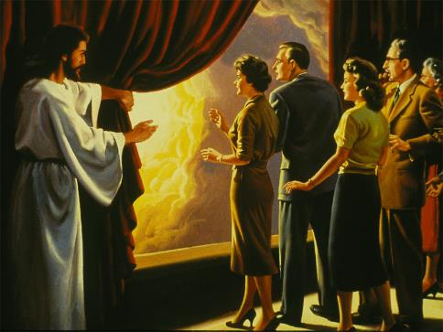





神様は預言者イザヤに、霊的領域における善と悪の対立を明らかにされました。善と悪はそれぞれの人間の魂を支配しようと戦っています。
ある時には、「この世の王子」が国々を支配しているように見えるかもしれませんが、神様はすべてを支配しておられる方です。主は勝利者です。主の側に加わる者は最終的に勝利を収め、この世の王国とその栄光は滅ぼされるのです。
諸国民の裁き イザヤ 13-23
大いなる都バビロン イザヤ 13
神の山から落ちた イザヤ 14:12-14
天の門 イザヤ 14:15-23
シオンの勝利 イザヤ 24-27

Slide 3
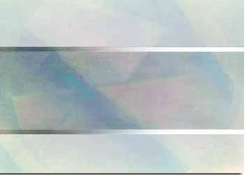
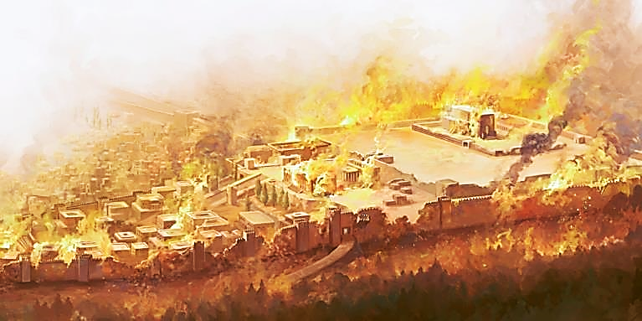
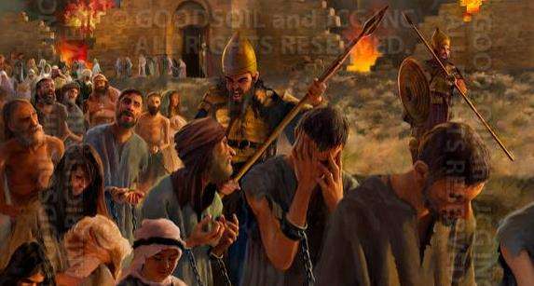
これは全地について定められた計画である。
これは国々の上に伸ばされた手である。イザヤ 14:26
諸国民の裁き（イザヤ13章）
神様は、ご自分の民と関係を深めている（または深い関係になるであろう）国々を強く非難されました。:
バビロン
イザヤ 13:1-14:23; 21:1-17
アッシリア
イザヤ 14:24-27
ペリシテ
イザヤ 14:28-32
モアブ
イザヤ15:1-6:14
シリア
イザヤ 17:1-14
エチオピア
イザヤ 18:1-7
エジプト
イザヤ 19:1-20:6
エルサレム
イザヤ 22:1-25
ティルス
イザヤ 23:1-18
彼らの中には、罰が軽減されるという希望に満ちたメッセージを受け取った者もいました（イザヤ19:16-25）。他の人たちは、自分たちの行為のすべての結果を受けることになりました。
このリストは、まだ神の民と接触していない唯一の国から始まりました。この国は、やがてすべての反逆の象徴となるでしょう。それはバビロン（黙示録17:5）です。

Slide 4

人類の歴史の記録の中では、世界の諸国民の発展や諸帝国の興亡は、人間の意志や勇気に左右されているかのようにみえる。いろいろな事件の形成は、その大部分が人間の能力や野心やあるいは気まぐれによってきまるかのようにみえる。しかし神のみ言葉である聖書の中には幕が開かれていて、われわれはそこに、人間の利害や権力や欲望の一切の勝ち負けの上に、また背後に、あるいはそれを通して、憐れみに満ちた神の摂理が、黙々と忍耐づよくご自身の目的を達成するために働いているのを見るのである。
E.G.ホワイト著 『国の指導者』 40章 ｐ108

Slide 5

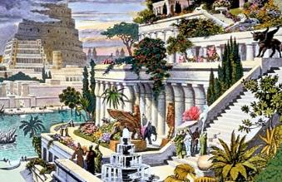
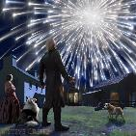
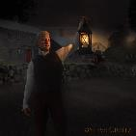
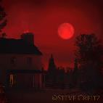
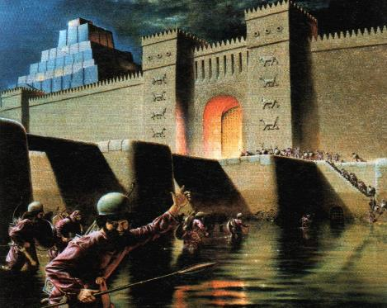
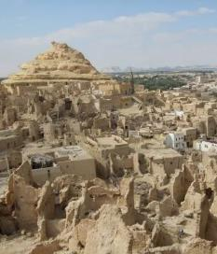
大いなる都バビロン
見よ、わたしは、しろがねをも顧みず、こがねをも喜ばないメデアびとを起して、彼らにむかわせる。 イザヤ 13:17
上記のみ言葉が書かれた時、バビロンは強力な影響を及ぼす国ではありませんでした。
イザヤは、イエス様がエルサレムの滅亡を預言し、再臨の出来事を重ね合わせた時のように、バビロンの将来の滅亡を再臨（9-11節）と対比して説明しています。
神様はこれらの出来事をコントロールされていましたが、人々には自分の自由意志で行動させていました（15-18節）。
バビロンはメド・ペルシャ帝国の首都の一つとなった。アレクサンダー大王がバビロンに入ったとき、すでにバビロンは衰退していました。それは次第に忘却と放棄の中に沈んでいきました（20節）。

Slide 6

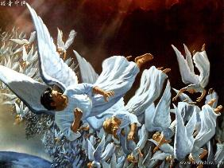
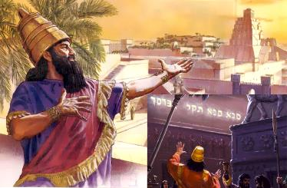
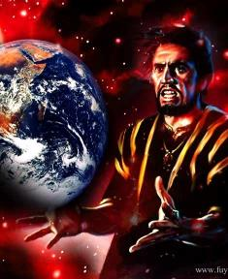
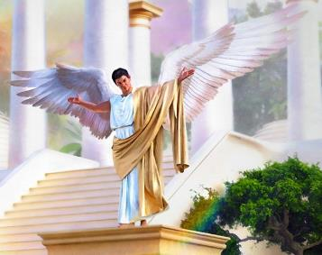
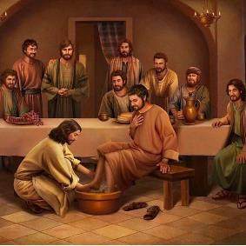
神の山から落ちた「君主」
黎明の子、明けの明星よ、あなたは天から落ちてしまった。もろもろの国を倒した者よ、あなたは切られて地に倒れてしまった。
イザヤ 14:12
バビロンの王は、高慢で尊大な王として描かれています。バビロンの王の多くはこのような王でした（ダニエル2:5; 3:7; 4:30; 5:2参照）。
しかし、イザヤ書のこの部分は非常に詩的で寓話的です。問題の根源であるバビロンの真の王を示しており、それはルシファー、「悪魔とか、サタンとか呼ばれ、全世界を惑わす年を経た蛇」のことです。(黙示録12:9)
ルシファーは「いと高き者のようになろう」（イザヤ14:14）、「私は神である。」（エゼキエル28:2）と述べています。彼の態度は神様の態度と対照的です。なぜなら、 神様は「おのれを低くして、死に至るまで、しかも十字架の死に至るまで従順であられた」からです（ピリピ2:8）。

Slide 7

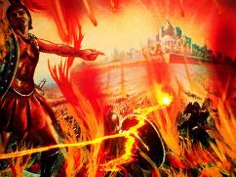
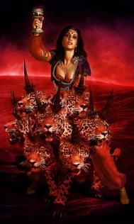
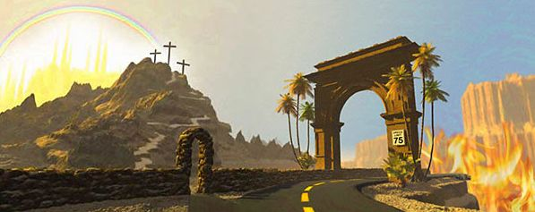

天の門
どうか、悪を行う者の子孫はとこしえに名を呼ばれることのないように。
イザヤ 14:20
このバビロンの「王」の運命は、イザヤ書14:18-20で預言されています。破壊と永遠の忘却です。謙虚に神様に仕える者の運命は大きく異なるでしょう。
それでも、バビロンはまだ消えていません。バビロンはまだ、神様の民を圧迫する高慢で冷酷な力によって働いています（黙示録17章参照）。
バビロンは「混乱」という意味ですが、カルデア語で「神々の門」という意味もあるようです。それは、自分の功績だけで救いを得ようとする、滅びにつながる広い門です。
聖書は「天の門」であるベテルを選ぶように勧めています。イエス様に従い、信仰によってイエス様を個人的な救い主として受け入れる人は、この門に入るのです。

Slide 8

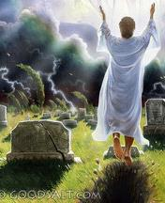
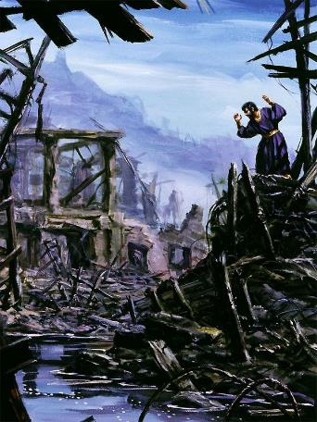
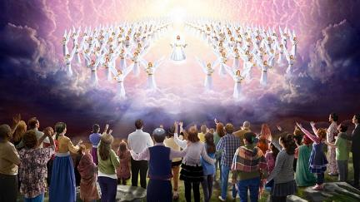
シオンの勝利
見よ、主はこの地をむなしくし、これを荒れすたれさせ、これを
くつがえして、その民を散らされる。 イザヤ 24:1
神様はこの世界に終止符を打つでしょう。 そして人々に告げます 「あなたの死者は生き、彼らのなきがらは起きる」。「死んだ者はまた生きない。亡霊は生き返らない」。 (イザヤ. 26:19, 14)
その日、神様が神の民を罪から解放するために来られ、贖われた者たちは 勝利の喜びを賛美で表わすのです。「見よ、これはわれわれの神である。わたしたちは彼を待ち望んだ。彼はわたしたちを救われる。これは主である。わたしたちは彼を待ち望んだ。わたしたちはその救を喜び楽しもう」(イザヤ25:9)。
神様がこの世界を清め、新しくなさる前に「未知の業」を終わらせ、この世界はしばらくの間、荒廃したままになさる（イザヤ24章、黙示録20章 イザヤ28:21）。

Slide 9
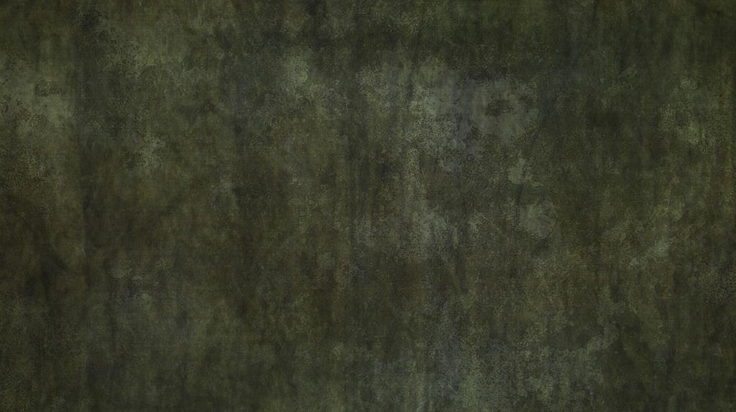
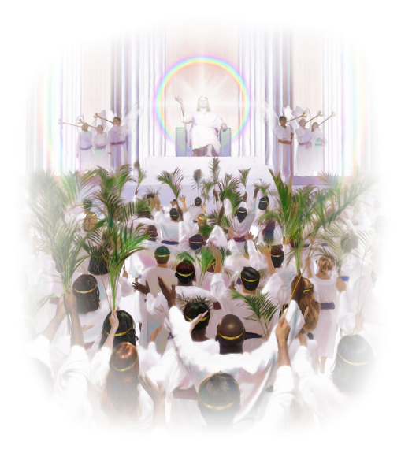
シオンの勝利
万軍の主はこの山で、すべての民のために肥えたものをもって祝宴を設け、久しくたくわえたぶどう酒をもって祝宴を設けられる。すなわち髄の多い肥えたものと、よく澄んだ長くたくわえたぶどう酒をもって祝宴を設けられる。 イザヤ25:6
イザヤ25章 主の日に（再臨後）神様への賛美の歌です。
この歌は三つの部分から構成されています。:
1-5節 神様がほめたたえられるのは、神の民のために執り成し（罪から和解）たからです。
6-8節 神の民のために宴をもうける。
9-12節 神様がなさった救いの業がほめたたえられる
イザヤ 26章 神様の贖いの業が紹介される
2,7節 彼らは義にかなった者であり、正しい者であり、真理を守る者である。
3-4節 彼らは神様を完全に信頼しています
9節 彼らは神様を求めています。
これは、新しい地に住む人々への神様の約束です。「主なるわたしはこれを守り、常に水をそそぎ、夜も昼も守って、そこなう者のないようにする。」(イザヤ書27:3)

Slide 10

キリストをみことば通りに信じ、自分の魂をキリストの守りに委ね、その生活をキリストの命令に従わせる者には、平安とおだやかさがある。イエスがそのご臨在によって彼らをよろこばせてくださる時、この世のどんなものも彼らを悲しませることができない。ただ黙々として従うことに完全な休みがある。「あなたは全き平安をもってこころざしの堅固なものを守られる。彼はあなたに信頼しているからである」と主は言われる（イザヤ ２６：３）。
E.G.ホワイト著 『各時代の希望』第 34章 中巻 ｐ53

Slide 11
われわれの生活は混乱しているようにみえるかも知れない。しかし賢明な巨匠であられる神に自分自身をまかせる時、神はご自身の栄えとなる生活と品性の型をつくり出される。こうしてキリストの栄光すなわちキリストの品性をあらわす人は、神のパラダイスに受け入れられる。新しくされた人類は、白衣を着て神とともに歩むのである。彼らにその価値があるからである。
E.G.ホワイト著 『各時代の希望』第 34章 中巻 ｐ53

